Slide 1
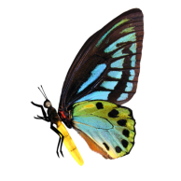
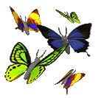

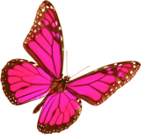
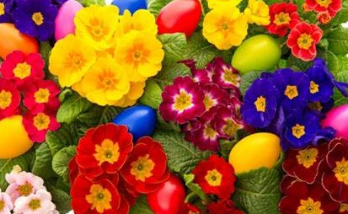
Муниципальное бюджетное дошкольное образовательное учреждение детский сад комбинированного вида № 33 «Журавлик» г. Туапсе
Бабочки
Выполнила воспитатель
Ларионова Светлана Ивановна

Slide 2
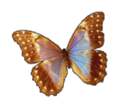

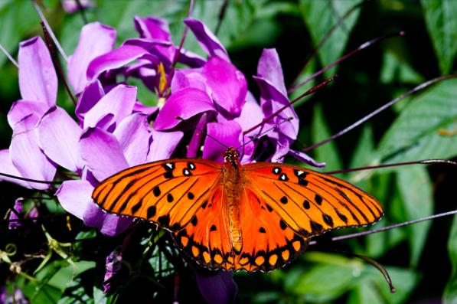
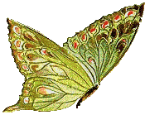
Крылья бабочек покрыты мелкими чешуйками, которые покрыты красящими веществами. Вот они то и придают бабочкам чудесную окраску крыльев. Но эти цветные чешуйки очень-очень хрупкие. Поэтому, если взять бабочку в руки, можно повредить эти чешуйки и тогда бабочка погибнет. Не берите бабочек в руки и другим не разрешайте этого делать. Сохраните красоту.

Slide 3
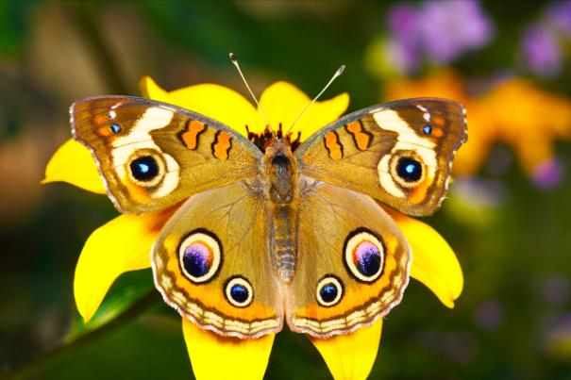
Бабочки садятся на цветы и питаются их нектаром, доставая его хоботком. Перелетая с цветка на цветок – опыляют растения.
Усиками насекомые принюхиваются.

Slide 4
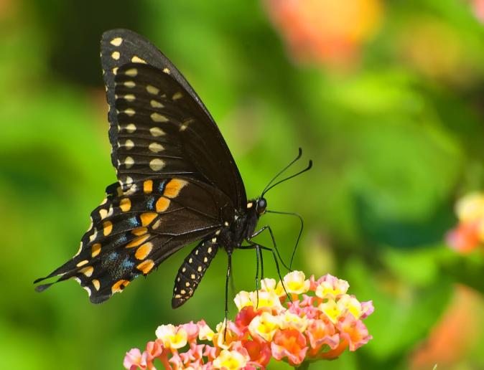
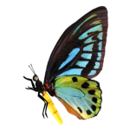
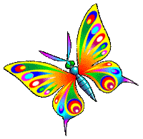
Усики чувствуют запахи издалека. Бабочки бывают очень красивыми, и доставляют удовольствие человеку любоваться ими.

Slide 5
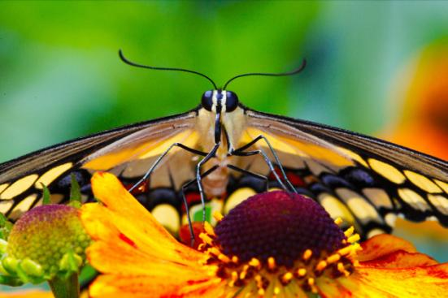
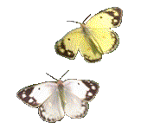
Рот бабочки – это длинный тонкий хоботок. Обычно он свёрнут в тугую пружинку, но стоит бабочке сесть на цветок, как хоботок разворачивается и опускается за нектаром на самое дно цветка, а потом опять сворачивается спиралью.

Slide 6
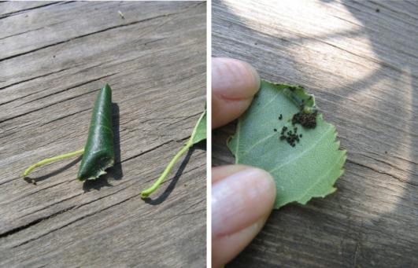
Листву и хвою деревьев повреждают в основном
личинки бабочек (гусеницы).
Давайте вспомним, как проходит детство насекомых на примере бабочек.
Сначала бабочка откладывает яички. Из яичек вылупляются личинки-гусеницы. Они в большом количестве поедают листву растений. Некоторые личинки настолько прожорливы, что могут съесть всю листву на каких-то растениях.

Slide 7
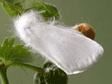
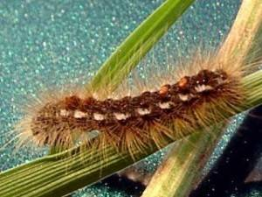
Гусеницы златогузки
Наевшись, гусеница подрастает и из отверстия на брюшке начинает выделять тонкую нить. Этой нитью она обматывает себя, превращаясь в кокон или куколку. Куколка прикрепляется к коре дерева, прячется под листьями и замирает. Хотя куколка кажется совершенно неподвижной, внутри неё растёт насекомое.

Slide 8
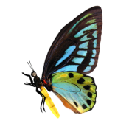
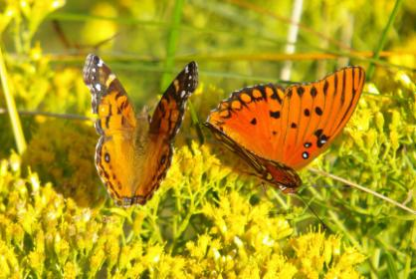
Наконец, из куколки вылупляется бабочка.
На большой цветной ковёр
Села эскадрилья.
То закроет, то откроет
Расписные крылья.
Используемая литература:
П. Р. Ляхов, Г. Ю. Любарский. Энциклопедия «Я познаю мир». Насекомые. Астрель, Транзиткнига, Москва , 2006 г.
Т. А. Шорыгина. Насекомые. Какие они? М.: «Издательство ГНОМ и Д», 2001г.
В презентации использованы материалы с сайтов:
http://images.yandex.ru, http://vospitatel.com.ua/category/priroda.html

